Slide 1
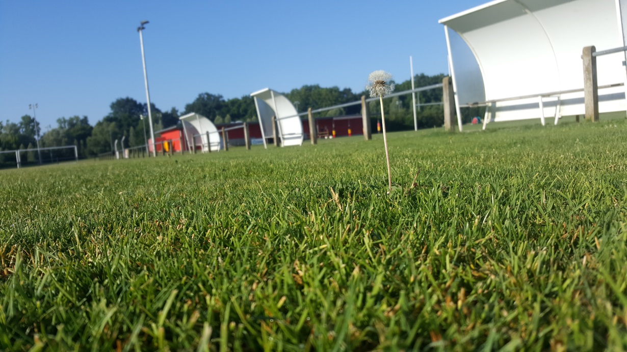
Réunion technique Ecole de rugby / Rugby Club Saint-Louis
Réunion n°2
-> Responsable sportif:
François Magne -> Responsable école de rugby:
Geneviève Pinton : -> Un représentant de chaque catégorie école de rugby minimum.

Slide 2
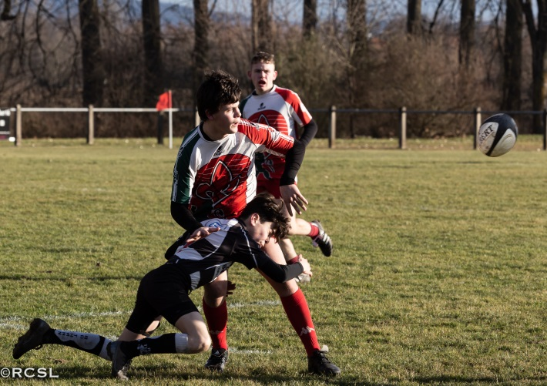
Les duels : Le plaquage
La préparation
La sécurité
L’attitude au contact
L’après plaquage

Slide 3
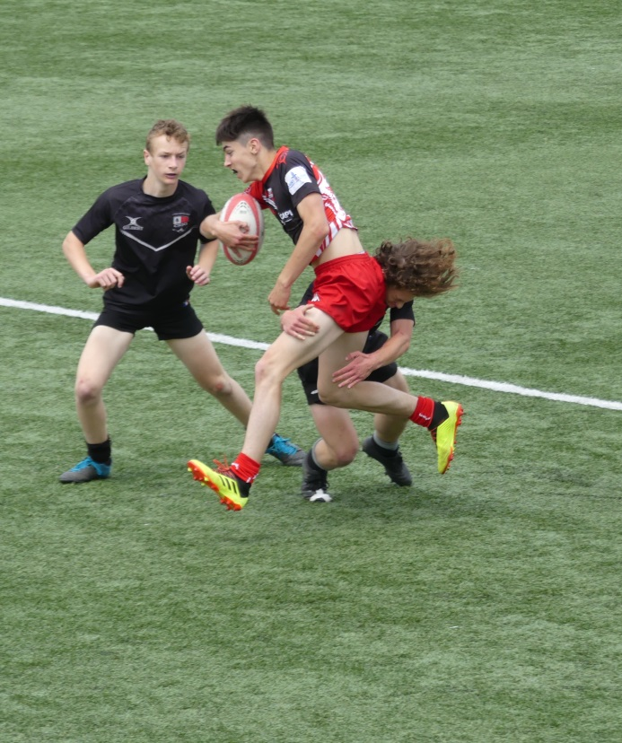
La sécurité
1) Les postures sur la phase post-plaquages :ref FFR situation plaquage
2) Cibler le plaquage
3) Différents types de plaquages
4) Eviter le mimétisme des grands
5) L’après plaquage

Slide 4
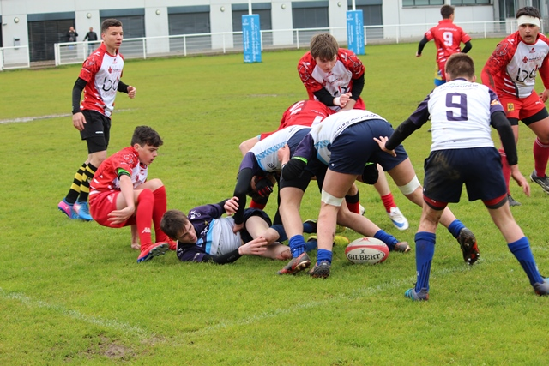
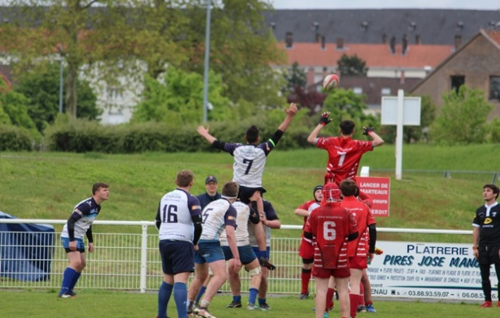
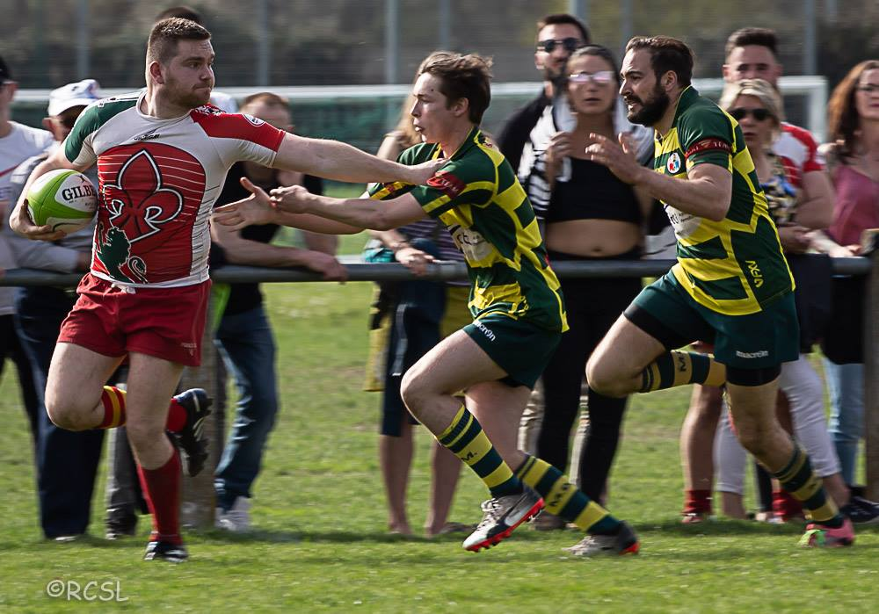
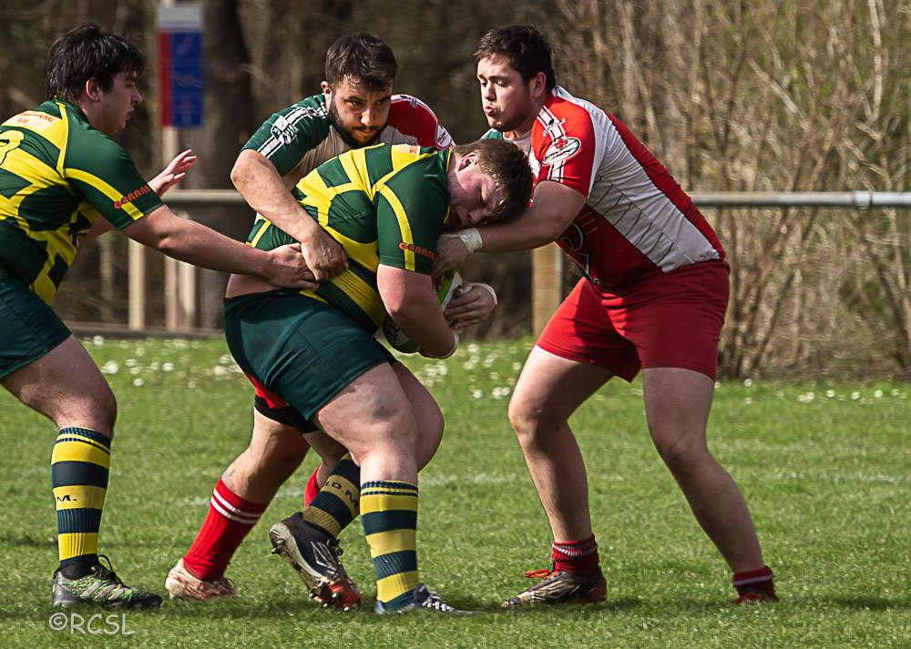
Duels
Debout
Aérien
Au sol

Slide 5
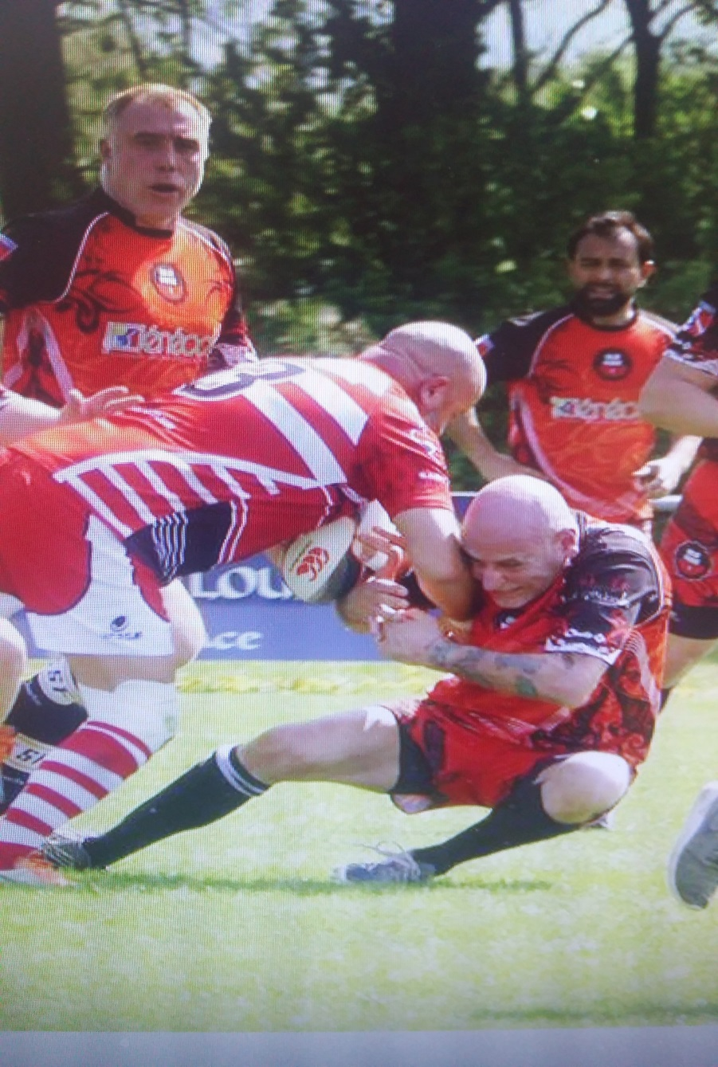
1) Tous les acquis doivent être régulièrement remis en question.
2) Rendre le joueur plus attentif sur une observation et analyse vidéo sur tous les types de duels proposés et possibles à travers le jeu,
3) Rappel et information sur les nouvelles règles (impératif)

